Slide 1

RESULTADOS DESAFÍO 1
Equipo B
14 de octubre de 2024

Slide 2

Análisis del Perfil de Cliente
¿Cuáles son los perfiles demográficos que muestran mayor propensión a contratar productos financieros?

Slide 3
Análisis del Perfil de Cliente - Anotaciones
1. Creación de Grupos Demográficos
Grupos de Edad: Hemos segmentado a los clientes en grupos de edad (18-30, 31-40, 41-50, 51-60, 60+). Esta categorización nos permite observar cómo varía la propensión a contratar productos financieros según el rango de edad
Agrupar a los clientes por edad facilita el análisis de patrones de comportamiento financiero asociados a las distintas etapas de la vida (jóvenes, adultos y personas cercanas a la jubilación).
Esta tasa se ha calculado por separado para depósitos, préstamos de vivienda, y préstamos personales en función de varias categorías demográficas: edad, estado civil, tipo de trabajo, y nivel educativo.
2. Cálculo de la Tasa de Contratación
Método de Cálculo: La tasa de contratación para cada producto financiero se ha calculado como el porcentaje de clientes dentro de cada categoría que ha contratado dicho producto. La fórmula aplicada es:
Tasa de contratación (%) =$\left(\frac{Total de contratos en el grupo}{Total de clientes}\right)$ x 100
Esta tasa se ha calculado por separado para depósitos, préstamos de vivienda, y préstamos personales en función de varias categorías demográficas: edad, estado civil, tipo de trabajo, y nivel educativo.

Slide 4
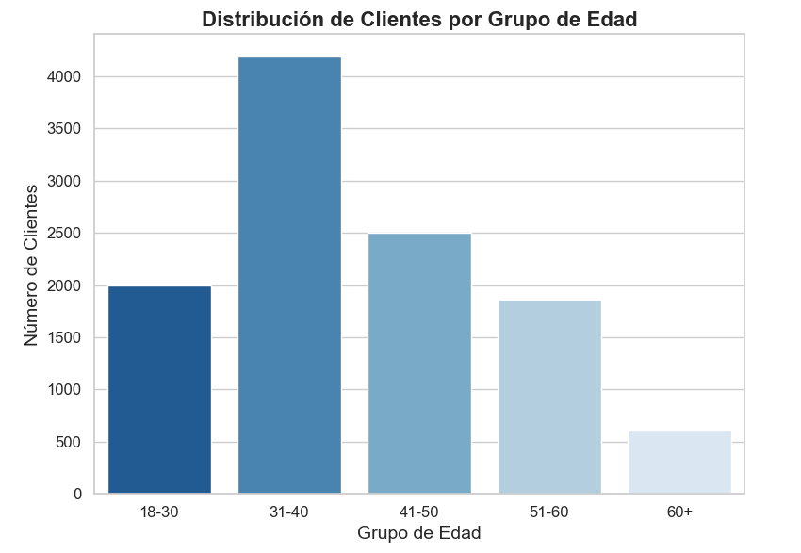
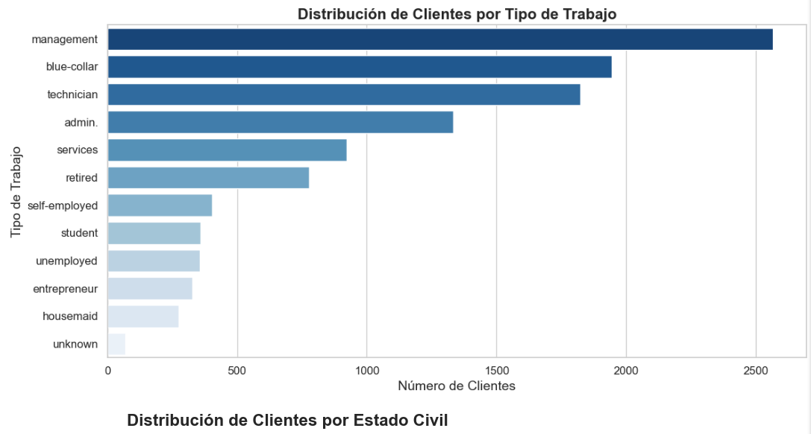
DISTRIBUCIÓN DE LAS VARIABLES DEMOGRÁFICAS
1. Variable “age”
2. Variable “job”

Slide 5
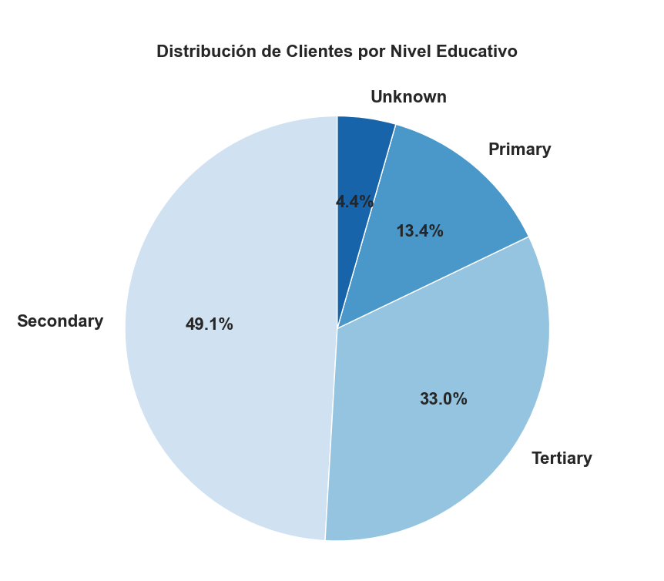
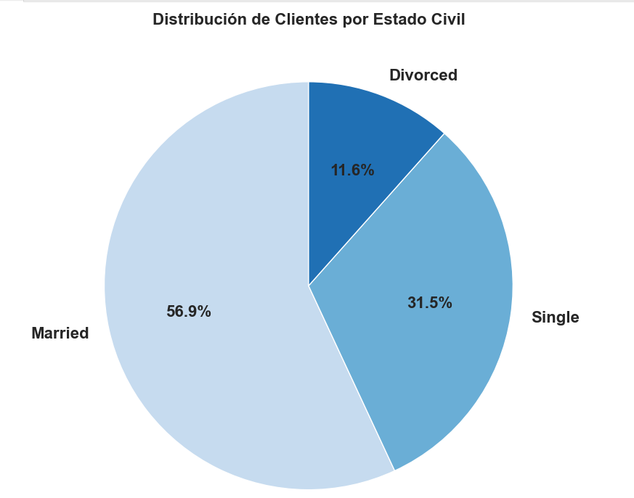
DISTRIBUCIÓN DE LAS VARIABLES DEMOGRÁFICAS
3. Variable “marital”
4. Variable “education”

Slide 6
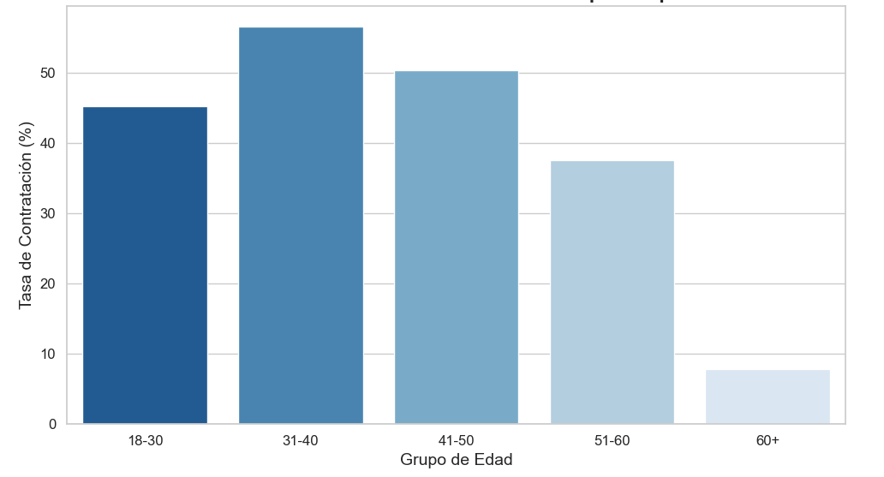
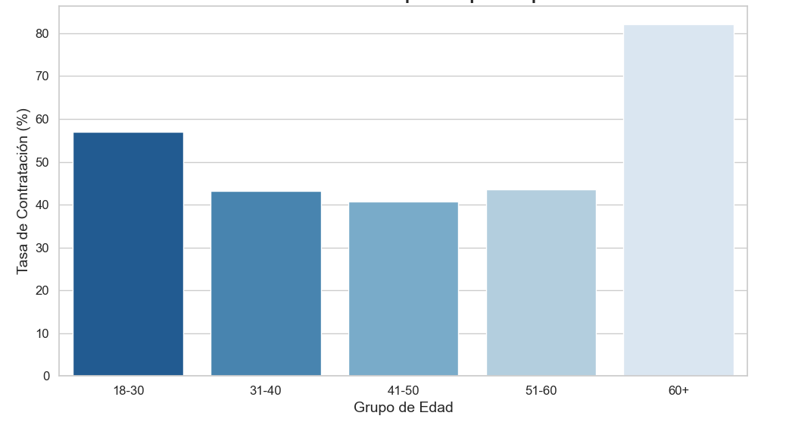
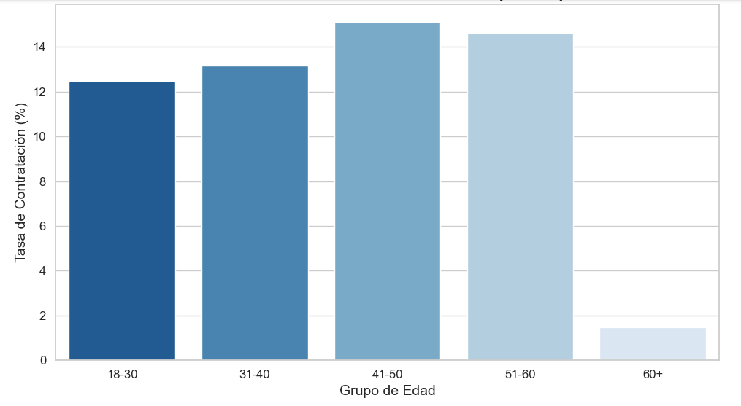
ANÁLISIS DE TASAS DE CONTRATACIÓN
Calculamos la tasa de contratación por grupo de edad
Hipoteca
Depósitos
Préstamos
Enfocar estrategias en productos de vivienda y ahorro para clientes de 31-50 años, ya que son los más activos en la contratación de estos productos. Se podrían diseñar planes de hipotecas flexibles y cuentas de ahorro de alto rendimiento para captar a este grupo.

Slide 7
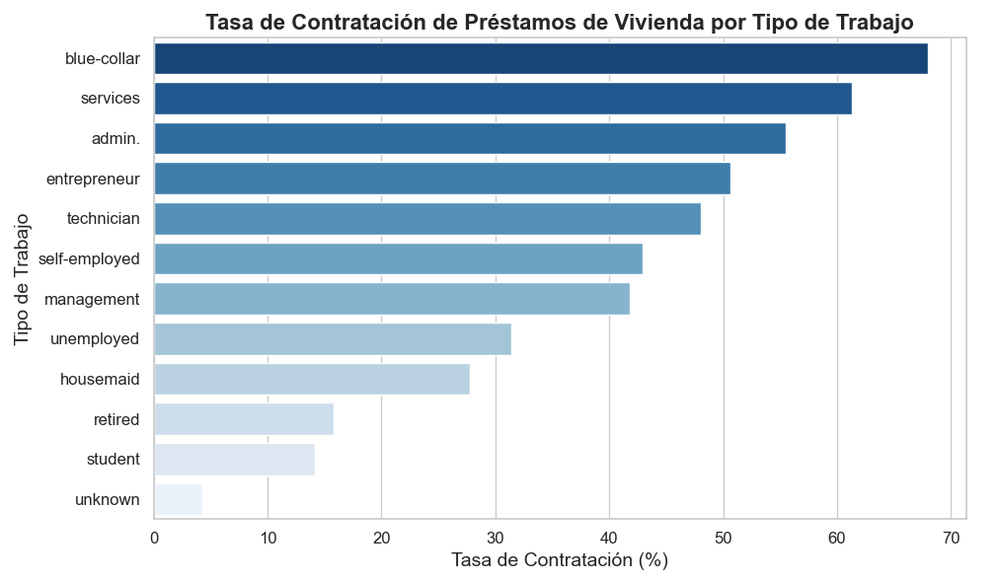
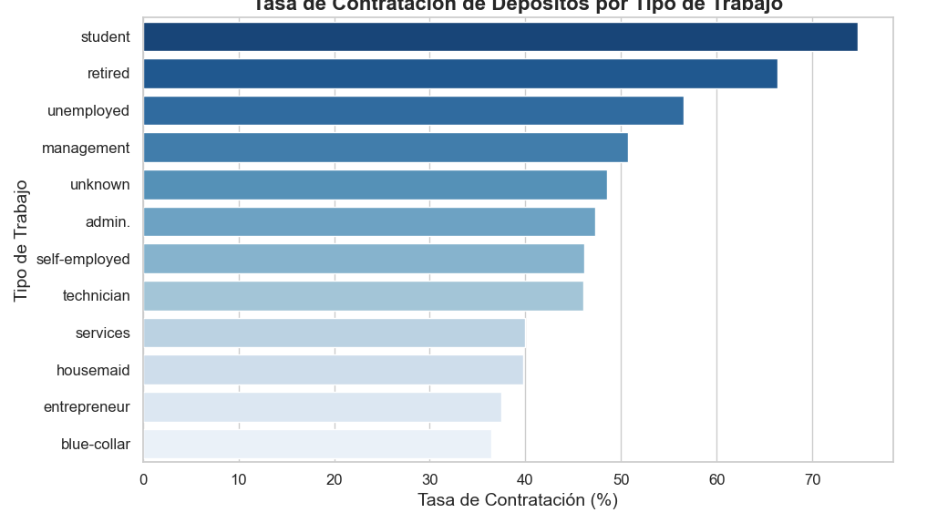
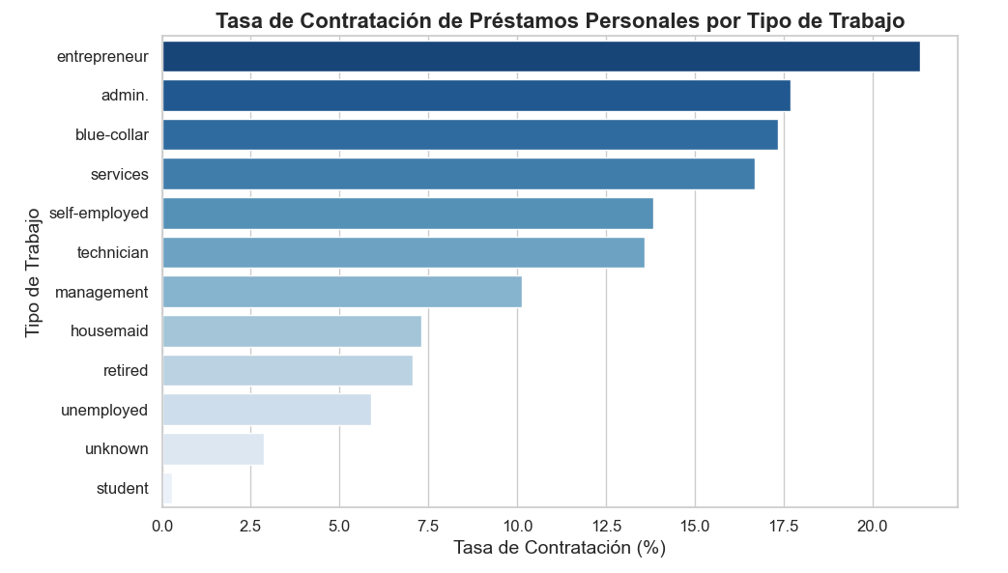
ANÁLISIS DE TASAS DE CONTRATACIÓN
Calculamos la tasa de contratación por trabajo
Hipoteca
Depósitos
Ofrecer productos financieros personalizados para emprendedores y trabajadores blue-collar, como líneas de crédito accesibles o planes de financiación que se ajusten a sus ciclos de ingresos. Además, se podría desarrollar una campaña de ahorro orientada a estudiantes y retirados, enfocándose en la seguridad y estabilidad financiera.
Préstamos
Notes:
Notas: Destacar que en depósitos aparecen los estudiantes: Esto refleja que los jóvenes y las personas mayores tienden a preferir productos de ahorro en lugar de crédito.

Slide 8
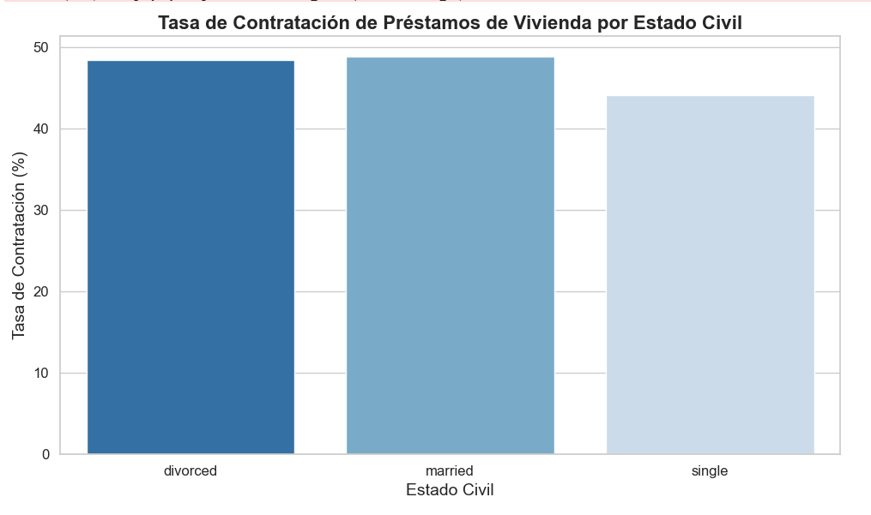
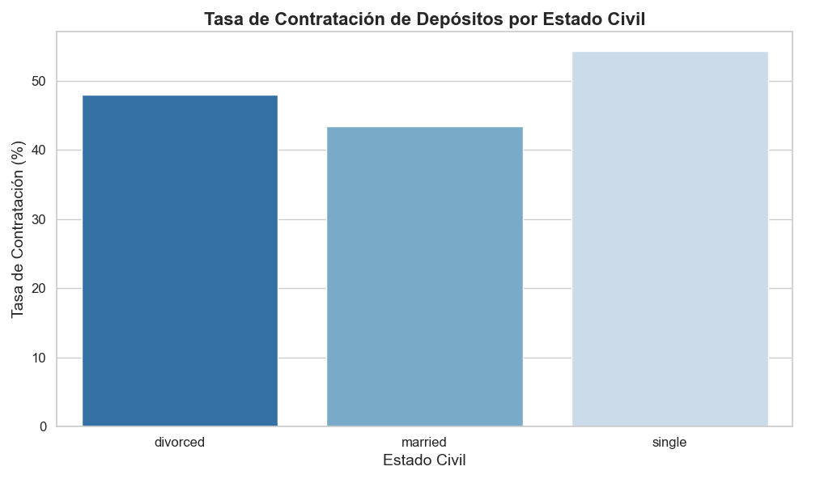
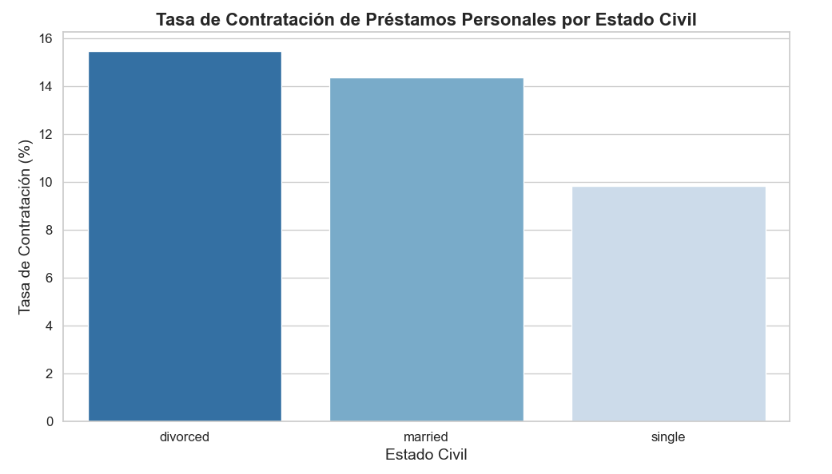
ANÁLISIS DE TASAS DE CONTRATACIÓN
Calculamos la tasa de contratación por estado civil
podría ser interesante diseñar productos de inversión flexibles que se adapten mejor a las necesidades de los solteros, que parecen ser más propensos a ahorrar.
Hipoteca
Depósitos
Préstamos
podría ser interesante diseñar productos de inversión flexibles que se adapten mejor a las necesidades de los solteros, que parecen ser más propensos a ahorrar.

Slide 9
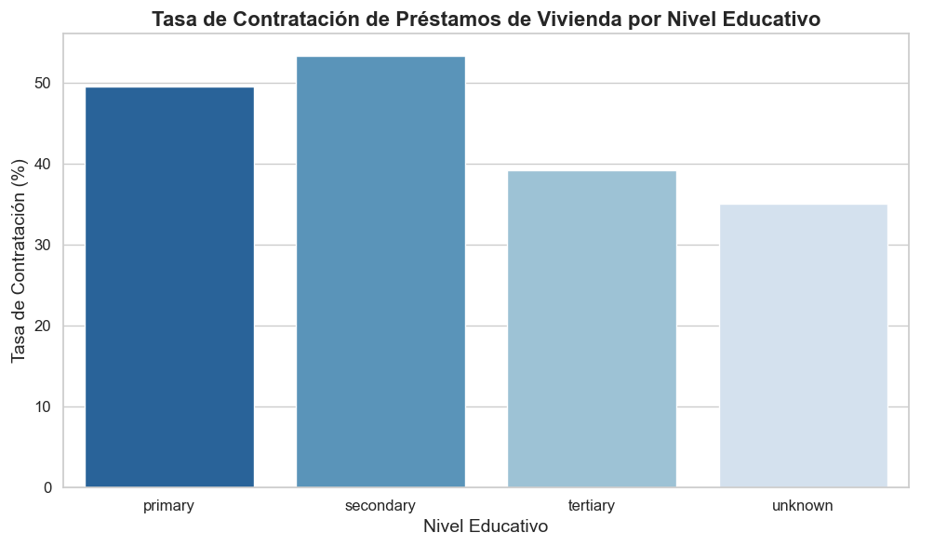
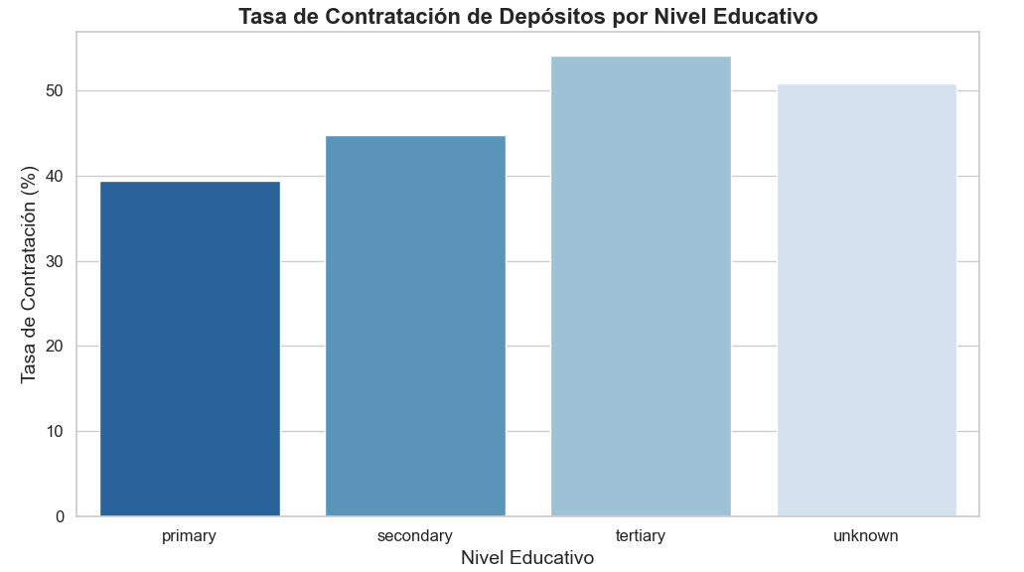
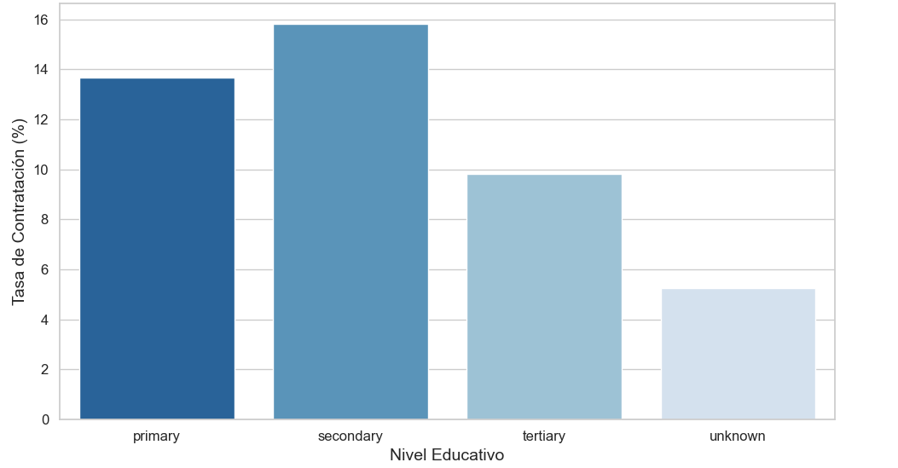
ANÁLISIS DE TASAS DE CONTRATACIÓN
Calculamos la tasa de contratación por nivel educativo
Hipoteca
Depósitos
Préstamos
Diseñar programas de educación financiera para aquellos con educación secundaria, incentivando el ahorro y la planificación financiera a largo plazo. Además, se podrían ofrecer préstamos con condiciones favorables para aquellos que contratan préstamos personales, como tasas de interés reducidas o mayores plazos de pago.

Slide 10
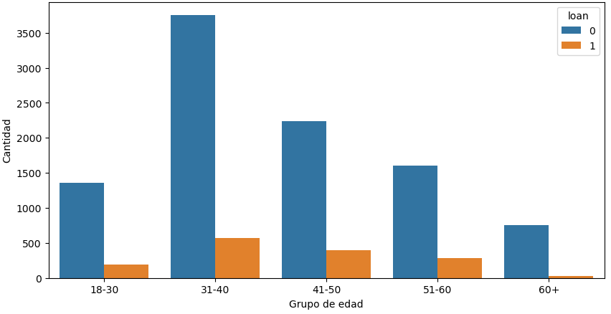
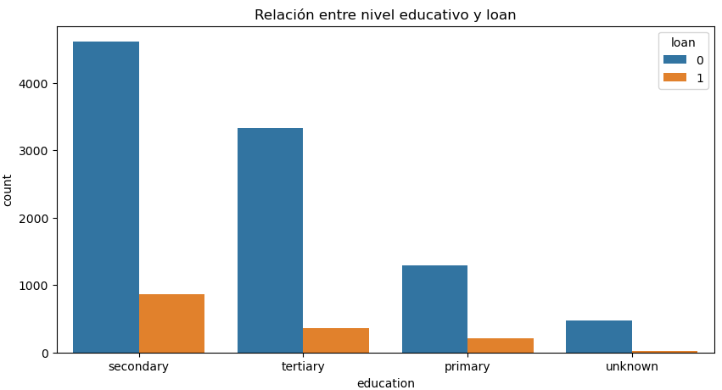
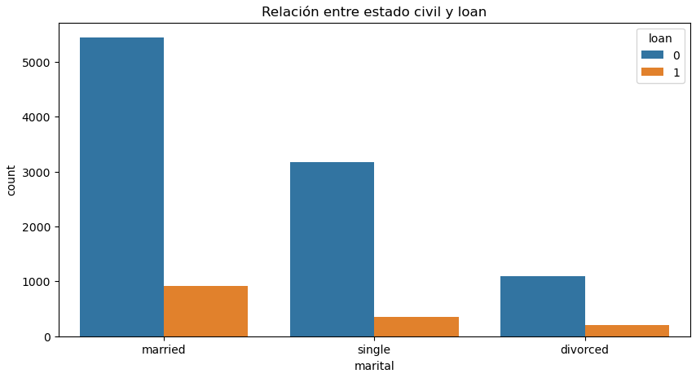
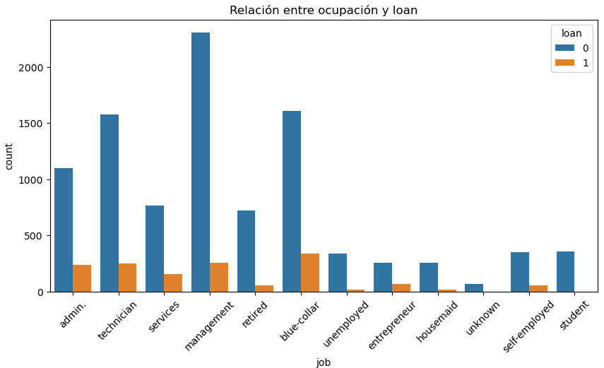
Hemos observado que las tasas de préstamos personales eran bajas en todos los casos. Al analizar la distribución de esta variable observamos que tiene sentido puesto que el número de clientes que contratan és muy inferior al que no contrata.
Análisis de contrato de préstamos personales
Edad
Educación
Estado civil
Trabajo

Slide 11

Análisis de Márketing y Comunicación
¿Cómo afecta la duración de las llamadas de contacto a la probabilidad de que un cliente se suscriba a un depósito a plazo?
¿Qué ajustes podríamos realizar a nuestros métodos de contacto para mejorar la tasa de respuesta?

Slide 12

SIMPLIFICACIÓN DEL PROBLEMA Y ASUNCIONES
1. Solo utilizaremos para el modelo, las variables explicadas en el Anexo A.1. El modelo se podría hacer más complejo, pero haremos este simplificación para este Sprint 1, comentado con la directora del departamento.
3. Intentaremos encontrar la tasa de conversión, una métrica muy utilizada en marketing
2. No podremos utilizar la duración en un modelo de regresión predictivo. Por temas de notas metodológicas.
número objetivos: número depósitos contratados, es decir, depósito = 1
total visitas: número de llamadas realizadas

Slide 13
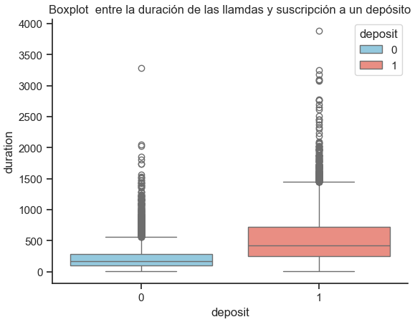
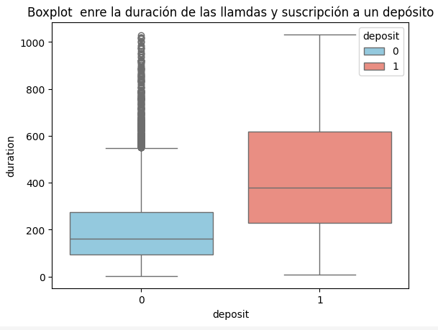

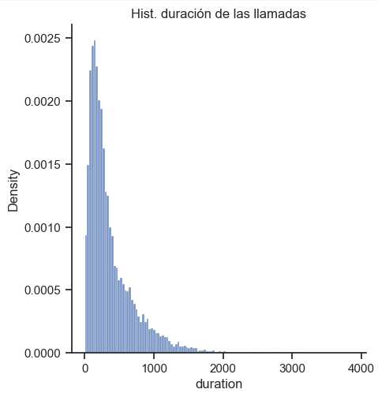
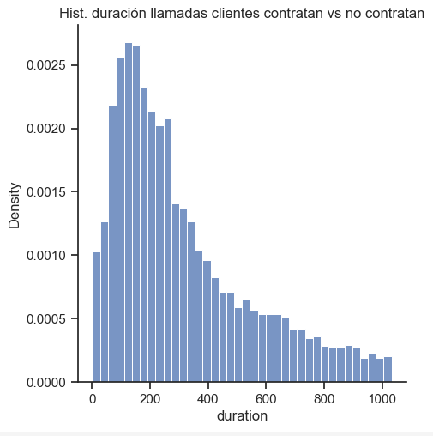
ANÁLISIS EXPLORATORIO
quitando
Tanto si quitamos los valores atípicos leves, como si no, parece ser que es más probable contratar un depósito cuando el tiempo de duración es mayor.
Observamos que la primera curva sigue una distribución Gamma.
Si quitamos anómalos leves, posiblemente distorsionaríamos la cola.
Por este motivo, de momento decidimos mantenerlos.
quitando

Slide 14
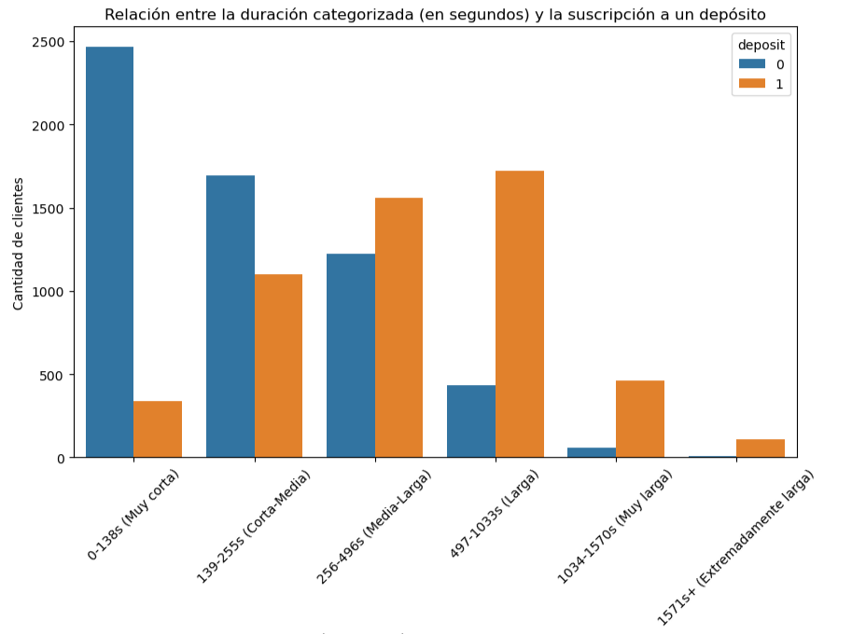
RELACIÓN ENTRE LA DURACIÓN Y LA SUSCRIPCIÓN
¿Cómo afecta la duración de las llamadas de contacto a la probabilidad de que un cliente se suscriba a un depósito a plazo?
1. Subdividimos la duración de las llamadas en segmentos por cuartiles
Proporción extremadamente baja de suscripción a depósitos
Insuficiente información y/o tiempo para evaluar adecuadamente la oferta
Duración muy corta
Ligera mejora en la tasa de conversión, pero la mayoría de los clientes no se suscriben
Más tiempo de exposición a la oferta, pero no se genera un nivel de compromiso suficientemente fuerte
Duración corta-media
Duración media-larga
Mejora considerable en la tasa de conversión
El cliente recibe más información detallada, lo cual incrementa la probabilidad de suscripción
Duración larga
Tasa de conversión más alta
El cliente recibe detalles completos sobre la oferta y puede resolver sus dudas
Duraciones más largas
La mayoría de los clientes no llegan a tener llamadas tan largas
Posiblemente reciben demasiada información

Slide 15
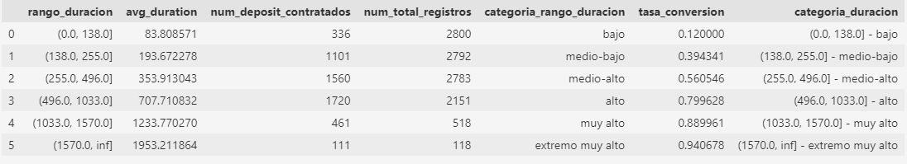
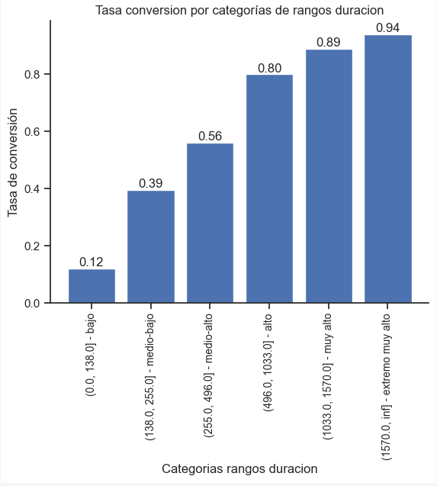
ESTIMACIÓN DE PROBABILIDAD DE CONTRATACIÓN
Cálculo de la tasa de conversión por categoría de duración
Observamos que, para rangos más grandes, la tasa de conversión es más grande.
Sin embargo, esto no sería la probabilidad de contratación, ya que es poco probable que las llamadas duren tanto.

Slide 16
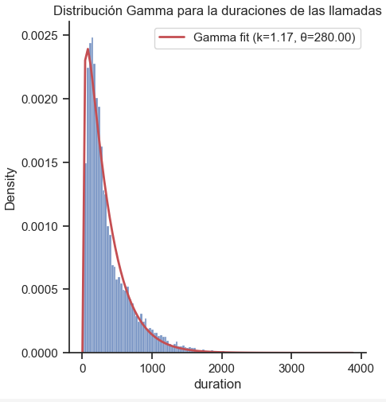
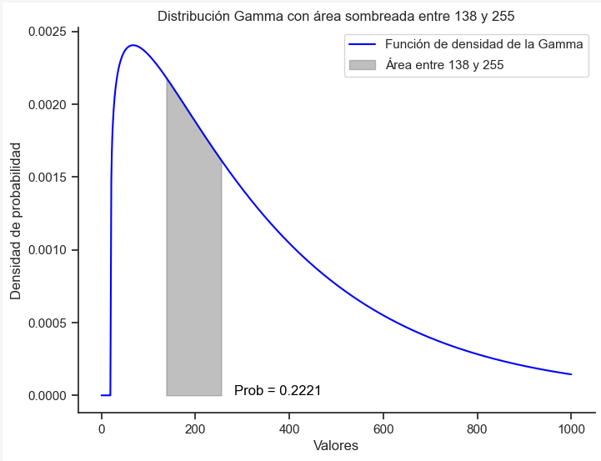

ESTIMACIÓN DE PROBABILIDAD DE CONTRATACIÓN
Cálculo de probabilidad de llamada por cada rango de duración
Rango duración | Tasa conversión | Prob_rango_duracion
0 – 137 | 0.12 | 0.27
138 – 254 | 0.39 | 0.22
255 – 495 | 0.56 | 0.28
496 – 1032 | 0.80 | 0.19
1033 – 1569 | 0.89 | 0.03
> 1570 | 0.94 | 0.006
Observamos que, para rangos más grandes, la tasa de conversión es más grande.
Sin embargo, esto no sería la probabilidad de contratación, ya que es poco probable que las llamadas duren tanto.
Podemos ajustar la distribución de llamadas por una ley de densidad de probabilidad Gamma y por tanto responder a la pregunta: ¿Qué probabilidad existe que una llamada esté entre una
duración D1 y una duración D2?
P (B): Es la probabilidad de que una llamada dure entre un tiempo D1 y D2, calculado anteriormente con el nombre prob_rango_duración.
P (A | B): Se trata de una probabilidad condicional. Cuando estamos en un rango determinado de duración B, qué probabilidad tenemos de que se contrate el depósito A. Esta es la tasa de conversión que hemos calculado anteriormente.
Según la regla de multiplicación o regla de producto de probabilidades condicionales tenemos:
P (A Ი B): Sería la probabilidad que se contrate un depósito A y que pase en el tiempo de duración B. Así pues, multiplicando ambos valores podemos representarlo en un diagrama de barras para tener una estimación de la probabilidad de contratación.

Slide 17
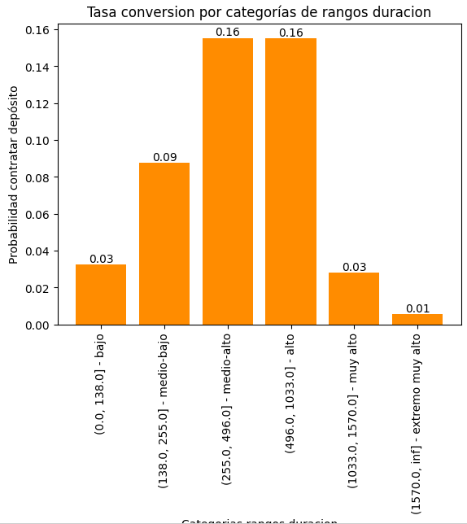
ESTIMACIÓN DE PROBABILIDAD DE CONTRATACIÓN
Cálculo de probabilidad de llamada por cada rango de duración
Aunque los rangos más altos tengan altas tasas de conversión, al ser tan baja la probabilidad que una llamada dure tanto, la probabilidad de contratación es baja.
Lo adecuado es realizar acciones comerciales para que las llamadas tiendan a tardar entre 255 y 1033 segundos, pero escogeremos el rango 255-496 por producirse más número de contrataciones.
El rango medio-alto tiene 1,7 veces más posibilidades de que se consiga una contratación frente al rango medio-bajo y 5,3 veces más que entre el rango bajo y el rango muy alto.

Slide 18
PROPUESTAS DE AJUSTE DE LOS MÉTODOS DE CONTACTO
¿Qué ajustes podríamos realizar a nuestros métodos de contacto para mejorar la tasa de respuesta?
1. Llamadas muy cortas (0 - 138s)
2. Llamadas muy largas y extremadamente larga (>1034s)
Llamadas en días festivos o fines de semana
Llamadas en horarios inadecuados
Interrupción durante el trabajo
Llamadas en momentos inapropiados
Ofertas o mensajes genéricos
Falta de confianza o desconfianza inicial
Demasiado enfoque en la venta rápida
Problemas técnicos o de audio
Falta de preparación del agente
Problemas técnicos durante la llamada
Audio deficiente Fallo en la conexión
Problemas con las herramientas del agente
Lentitud en las plataformas
Errores al cambiar de pantallas
Problemas de comunicación del cliente
Demoras por parte del agente
Falta de formación del agente
Desconocimiento de productos o procesos
Cliente indeciso
Demasiada información innecesaria
Falta de preparación del cliente
Posibles CAUSAS
Posibles CAUSAS
RECOMENDACIONES
Segmentar a los clientes por horarios y días
Optimizar el mensaje inicial
Verificar la disponibilidad del cliente
Personalización de la oferta
Capacitar a los agentes en manejo de objeciones
Reducir la presión en la venta
Mejora de las herramientas tecnológicas
Capacitación adicional para los agentes
Optimización de la infraestructura técnica
Uso de guiones de llamada bien estructurados
Gestión del tiempo de la llamada
Preparación previa del cliente
Desarrollar habilidades de escucha activa
Optimización del flujo de trabajo
RECO-MENDA-CIONES
RECO-MENDA-CIONES

Slide 19

Análisis de Finanzas y Riesgo Crediticio
¿En qué medida los clientes con saldos más bajos están en más riesgo de incumplimiento de crédito?
¿Cómo debemos ajustar nuestras políticas de crédito para mitigar este riesgo?

Slide 20
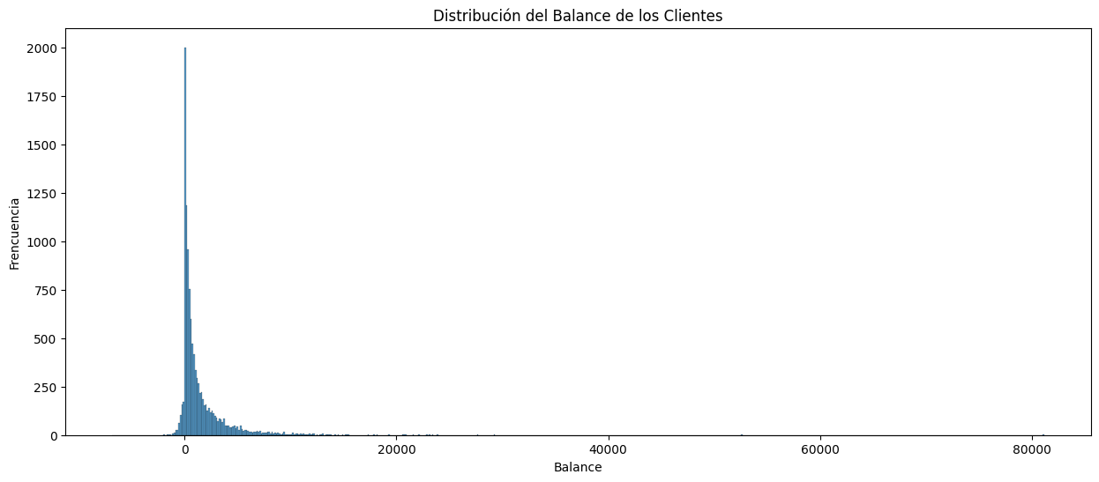
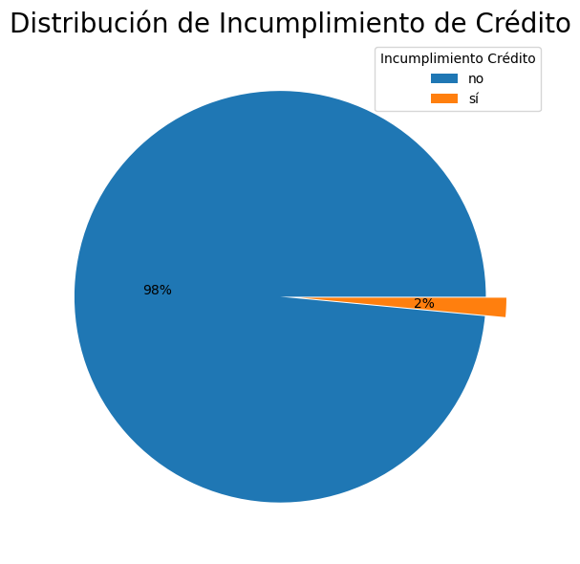
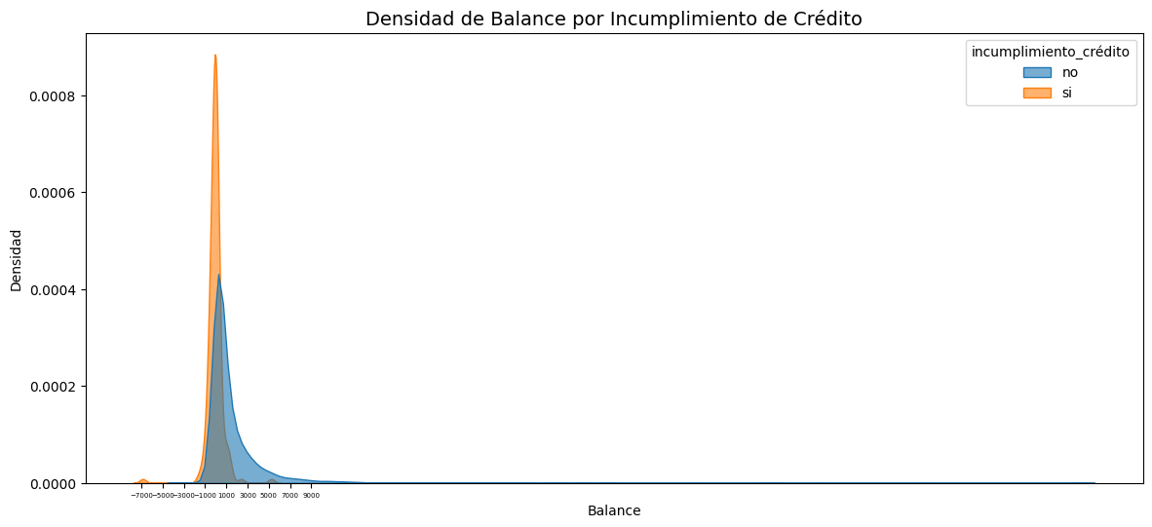
ANÁLISIS EXPLORATORIO
Examinamos las variables “default” y “balance”
1. Variable “default”
2. Variable “balance”
“Credit default” o incumplimiento de crédito ocurre cuando una persona no cumple con los pagos acordados en un préstamo o crédito.
“Balance” representa el saldo promedio anual que un cliente tiene en su cuenta bancaria.
Estadística descriptiva | Valor
Promedio | 1528.54
Desviación estándar | 3225.41
Mínimo | -6847
Máximo | 81204
10994 clientes en estado “normal”
11162 clientes
168 clientes en estado de incumplimiento de crédito
Distribución asimétrica entre los dos estados.
El 2% de los clientes se encuentran en estado de morosidad con el banco.
El saldo de los clientes que incumplieron con su crédito se concentra en valores negativos y bajos.

Slide 21
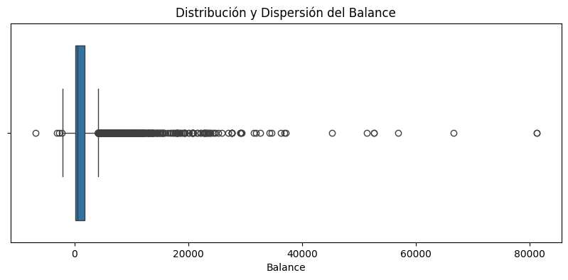
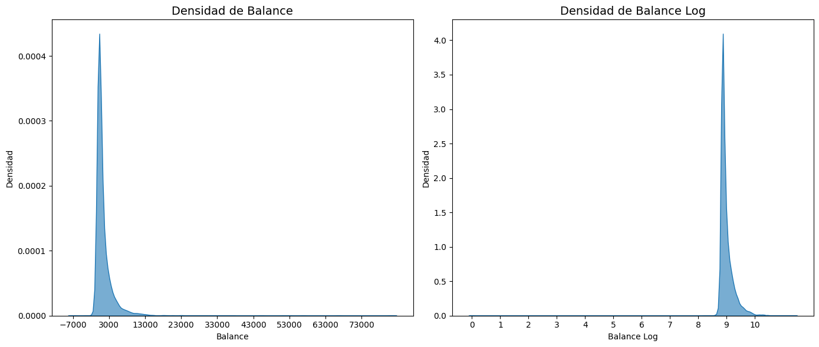
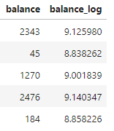
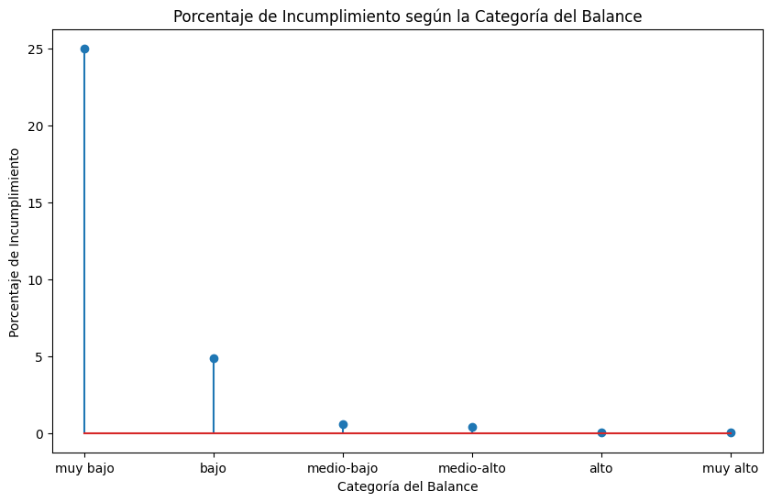
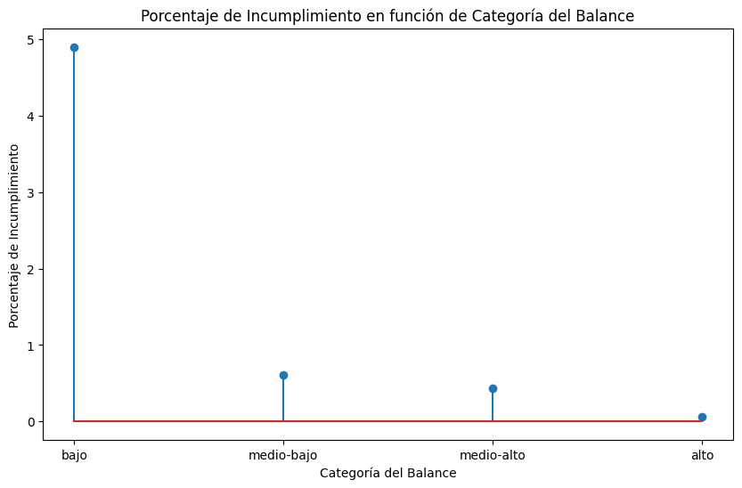
TRATAMIENTO DE OUTLIERS
Detectamos un 9,45% outliers en ‘balance’ y diseñamos la estrategia para su tratamiento
Múltiples outliers en la parte más positiva del Balance
1. En una primera aproximación realizamos la transformación logarítmica para tratar los outliers
Constatamos que el tratamiento no altera apenas la distribución.
2. Decidimos separar el balance en categorías para analizar su relación con el incumplimiento
Categoría balance | % 6 cat. | % 4 cat. | Diferencia
Bajo | 4.89 | 4.92 | 0.03
Medio-bajo | 0.61 | 0.61 | -
Medio-alto | 0.43 | 0.43 | -
Alto | 0.06 | 0.07 | 0.01
6 cat.
4 cat.
Comprobamos que las categorías extremas se pueden asimilar a las contiguas sin apenas variar los resultados.
Por lo que centramos el análisis de la relación entre las variables en 4 categorías de balance.

Slide 22
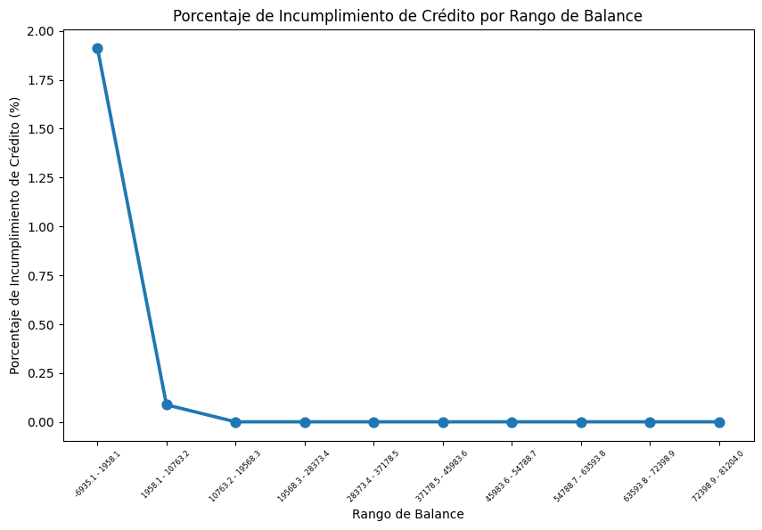

RELACIÓN ENTRE LAS DOS VARIABLES
Tras categorizar balance, relacionamos las dos variables
1. Comparamos las posibilidades de que ocurra un incumplimiento entre las diferentes categorías de balance con Odds Ratio primero, y después con categorías automáticas sin ponderar.
2. Realizamos una prueba Chi-Cuadrado para ver si, estadísticamente, la relación entre las dos variables es relevante.
Un p-valor tan bajo indica que la relación entre las dos variables es estadísticamente significativa. Es decir, es extremadamente improbable que las variables sean independientes.
La relación entre las dos variables es muy clara. Hay una relación inversa entre el balance y la tasa de incumplimiento de crédito. Cuanto menor es el balance, mucho mayor es la tasa de incumplimiento de crédito.

Slide 23
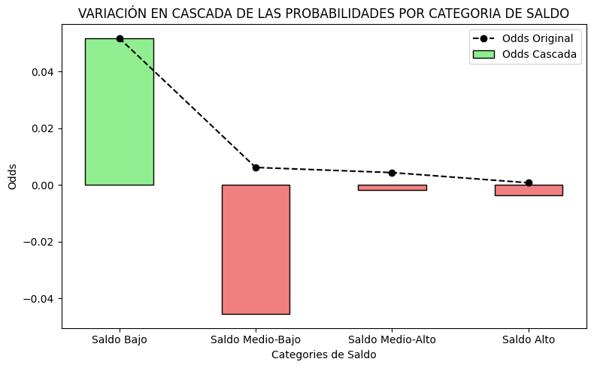
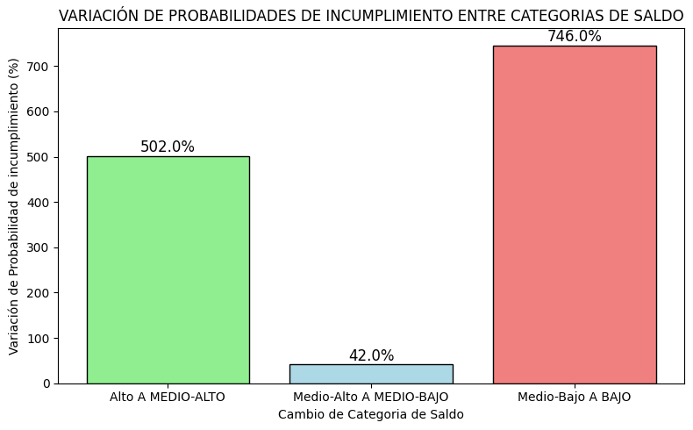
CUANTIFICACIÓN DE LA RELACIÓN ENTRE BALANCE E INCUMPLIMIENTO
¿En qué medida los clientes con saldos más bajos están en mayor riesgo de incumplimiento de crédito?
1. Comparamos las posibilidades de que ocurra un incumplimiento entre las diferentes categorías de balance con Odds Ratio.
La probabilidad se dispara en cuanto pasamos a BAJO y a ALTO, mientras que el decrecimiento entre MEDIOS es mucho más suave.
X 8.46
X 1.42
X 6,02
2. Para cuantificar con mayor detalle la relación entre estas dos variables, realizamos una regresión logística de la cual podemos concluir que la relación entre ambas variables es significativa, aunque no es la única variable que explica el comportamiento de ‘incumplimiento’.
+1€ = -0,19%
Comprobamos que las categorías extremas se pueden asimilar a las contiguas sin apenas variar los resultados.
Por lo que centramos el análisis de la relación entre las variables en 4 categorías de balance.
Obtenemos un coeficiente de ‘balance’ que nos indica que, aproximadamente de media, por cada unidad de ‘balance’ de más la probabilidad de caer en incumplimiento decrece un -0.19%.

Slide 24
CATEGORÍAS DE RIESGO Y PROPUESTAS DE AJUSTE
¿Cómo debemos ajustar nuestras políticas de crédito para mitigar este riesgo?
1. Definimos tres categorías de riesgo.
2. Ajustamos las políticas de crédito en función del riesgo.
Alto
Balance < 122
Riesgo ALTO
Limitar el crédito ofrecido
Frecuencia de pagos más alta
Condiciones de interés más estrictas
Establecer requisito de garantía
RIESGO
Moderado
122 ≤ Balance < 1708
Bajo
Balance > 1708
Riesgo MODE-
RADO
Escalonar el crédito ofrecido
Implementar revisión de condiciones
Incluir seguro de crédito
Implementar política de revisión dinámica
Asociamos el riesgo a cada categoría de balance.
Categoría Balance | Rango Balance | Riesgo
Bajo | Inferior a 122 | Alto
Medio-bajo | Entre 122 y 549 | Moderado
Medio-alto | Entre 550 y 1707 | Moderado
Alto | Superior a 1708 | Bajo
Riesgo BAJO
Límites de crédito elevados
Tasas de interés más bajas
Ofrecer más flexibilidad de pago
Ofrecer programas de incentivos

Slide 25

¡MUCHAS GRACIAS!
Equipo B
Gorka Bonals Sastre
Pau Fernández Ripollès
German Lizarraga Pereira
Carla Lupión Saez
Natalya Martyn

